Slide 1
GALATASARAY İLKOKULU
Rehberlik ve Psikolojik Danışmanlık Servisi
VELİ EĞİTİMİ SEMİNERLERİ
‘Çocuğun Gelişim Alanları’
Filiz Sakaoğlu
Psikolojik Danışman

Slide 2
GELİŞİM ALANLARI
BEDENSEL GELİŞİM
KİLO
HAREKET GELİŞİMİ (KÜÇÜK KAS GELİŞİMİ/BÜYÜK KAS GELİŞİMİ)
BOY
                Beslenme önemlidir
                Küçük kas-büyük kas –hareket gelişimini arttırıcı oyunlar oynayın

Slide 3

GELİŞİM ALANLARI
ZİHİNSEL GELİŞİM
SORUN ÇÖZME
HATIRLAMA (oyunlar-günlük sohbetlerde değerlendirme)
İFADE ETME ( DİL GELİŞİMİ)
ALGILAMA/ dikkat etme
KAVRAMLARI ÖĞRENME

Slide 4
GELİŞİM ALANLARI
SOSYAL GELİŞİM
*Başkalarıyla iyi ilişkiler kurmak
*Sosyal kurallara uyum
*Ahlak gelişimi
DUYGUSAL GELİŞİM
*Başkalarının duygularını tanıması
*Kendi duygularını tanıması
*Doğru ifade etmesi

Slide 5
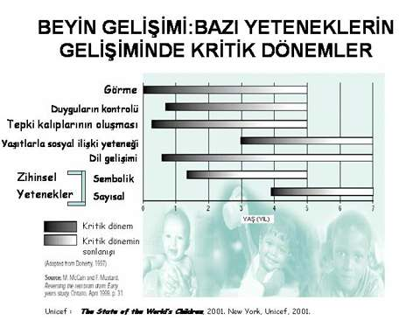

Slide 6
GELİŞİM ALANLARI
Gelişim süreklidir.
Gelişim ana rahminden başlayıp
hayat boyu sürer
Gelişim alanları
(beden, zihin, sosyal ve duygusal)
aynı anda gelişmeye başlar ve birbirlerini etkiler.

Slide 7
GELİŞİM ALANLARI
Çocuklar aynı yönde
gelişseler de birbirlerinden
farklılıklar gösterirler
Çocuk gelişimi tek bir alanın değil, bir çok alanın birden gelişmesiyle meydana gelir.
Çocuk gelişimi deyince beden, zihin, sosyal ve duygusal gelişimin hepsini birden anlarız.

Slide 8
GELİŞİM ALANLARI
Çocuğun bir yandan boyu uzarken bir yandan da yeni kelimeler öğrenir; bir yandan yürümeye çalışırken bir yandan arkadaş edinir. Bunun yanısıra bir gelişim alanında meydana gelen bir aksaklık diğerlerini de etkiler. Örneğin:Fiziksel olarak el becerisi iyi gelişmemiş olan bir çocuk ellerini iyi kullanamayacak, bu nedenle de pek çok şeyi yapamayacaktır (kendi kendine yiyemeyerek dökecek ya da düğmelerini ilikleyemeyip yardım istemek zorunda kalacak, okulda kalem tutuşu düz­gün olmadığı için yazısı iyi olmayacak).

Slide 9
GELİŞİM ALANLARI
Böyle bir durum çocuğun kendine güveninin gelişmesini engelleyecektir. Bu da onun yaşamında, arkadaşlık ilişkilerinde çekingen, içine kapanık bir kişilik geliştirmesine sebep olabilir. Kısacası, bedensel alanda olan bir aksaklık sosyal gelişimini etkileyecektir.

Slide 10
AKTİVİTENİZİ BELİRLEYİN
15 GÜNDE BİR AİLECEK YEMEK YİYECEĞİM
BİRLİKTE TV İZLEYECEĞİM
BİRLİKTE YEMEK PİŞİRECEĞİM
ÇOCUKLARIMDAN BİLGİSAYAR ÖĞRENİP ONLARLA BİRLİKTE BİLGİSAYAR OYUNU OYNAYACAĞIM
BİLGİSAYAR ÜZERİNE SOHBET EDECEĞİM

Slide 11
AKTİVİTENİZİ BELİRLEYİN
ÇOCUKLARINLA BEDENSEL DEĞİŞİMLER KONUSUNDA SOHBET EDECEĞİM
ÇOCUKLARIMLA BİRLİKTE EV İŞLERİ TAMİRAT İŞLERİ BİRLİKTE YEMEK PİŞİRMEK GİBİ FAALİYETLER YAPACAĞIM
Çocuklarımla konuşurken ‘Selam’’Merhaba’’günaydın’’iyi günler’’afiyet oldun’gibi törensel davranışlar kullanacağım
Çocuklarımın değişik meslekteki insanlarla konuşması için fırsat yaratacağım.

